Slide 1

JAVA内存模型 张可南

Slide 2
一：JAVA虚拟机运行时数据区域

Slide 3
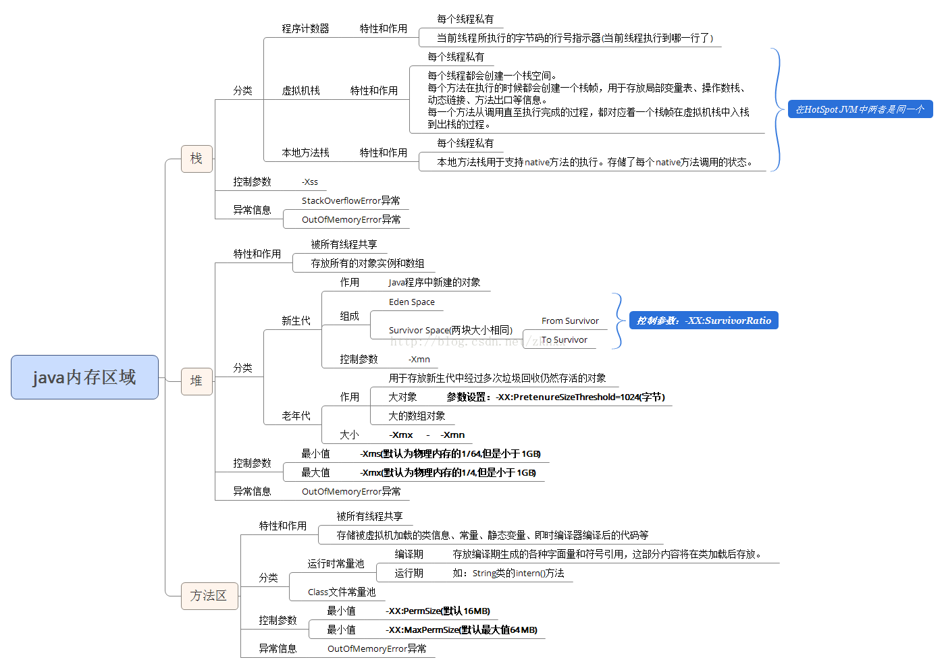

Slide 4
程序计数器(PC Register)
程序计数器是一块比较小的内存空间。在Java虚拟机的概念模型中：字节码解释器工作时是通过改变这个计数器的值来选取下一条要执行的字节码指令，分支、循环、跳转、异常处理、线程恢复等基础功能都需要依赖这个计数器来完成。这部分的内存区域是“线程私有”的。

Slide 5
Java虚拟机栈
Java虚拟机栈同样是线程私有的，它的生命周期和线程相同。虚拟机栈描述的是Java方法执行的内存模型：每个方法在执行的时候都会创建一个栈帧(Stack Frame),用来存放局部变量表、操作数栈、动态链接、方法出口等信息。每一个方法从调用直至执行完成的过程，就对应着一个栈帧在虚拟机栈中入栈到出栈的过程。
局部变量表存放了编译期可知的各种基本数据类型(boolean、byte、char、short、int、float、long、double)、对象引用(reference类型，它不等同于对象本身，它可能是一个指向对象起始地址的引用指针，也可能是指向一个代表对象的句柄或其他于此对象相关的位置)和returnAddress类型(指向了一条字节码指令的地址).注意：局部变量表所需的内存空间是在编译期间完成分配的。当进入一个方法时，这个方法需要在栈帧中分配多大的局部变量空间是完全确定的，在方法运行期间不会改变局部变量表的大小。

Slide 6
本地方法栈
本地方法栈和虚拟机栈的作用是非常类似的，在HotSpot虚拟机中把这两部分合到了一起。本地方法栈和虚拟机栈的区别是：虚拟机栈为虚拟机执行Java方法(即字节码)服务，而本地方法栈则为虚拟机使用到的native方法服务。

Slide 7
JAVA堆
Java堆是Java虚拟机所管理的内存中最大的一块，Java堆是被所有线程共享的一块内存区域，在虚拟机启动时创建。在Java虚拟机规范中：所有的对象实例以及数组都要在堆上分配。堆是Java垃圾收集器管理的主要区域（GC堆），垃圾收集器实现了对象的自动销毁。Java堆可以细分为：新生代和老年代；再细致一点的有Eden空间，From Survivor空间，To Survivor空间等。Java堆可以处于物理上不连续的内存空间中，只要逻辑上是连续的即可，就像我们的磁盘空间一样。可以通过-Xmx和-Xms控制

Slide 8
方法区
方法区与java堆一样，是各个线程共享的内存区域。它主要用于存储已被虚拟机加载的类信息、常量、静态变量、即时编译器编译后的代码等数据。这里需要注意的是：很多人会称方法区为“永久代”，这里仅仅是针对于HotSpot虚拟机来说的。原因是因为HotSpot虚拟机的设计团队选择把GC分代收集扩展至方法区，或者说是使用永久代来实现方法区，这样做的目的是为了HotSpot的垃圾收集器可以像管理Java堆一样管理这部分内存，这样能够省去专门为方法区编写内存管理代码的工作。对于其他虚拟机(BEAJRockit、IBM J9等)是不存在有永久代的概念的。

Slide 9
运行时常量池
运行时常量池是方法区的一部分，用于存放编译期生成的各种字面量和符号引用，这部分内容将在类加载后进入方法区的运行时常量池中存放。需要注意的是：Java语言并不要求常量一定只有编译期才能产生，在运行期间也可能将新的常量放入池中。例如调用String的intern()方法。

Slide 10
方法区的变化
从JDK7开始永久代的移除工作，贮存在永久代的一部分数据已经转移到了Java Heap或者是Native Heap。但永久代仍然存在于JDK7，并没有完全的移除：符号引用(Symbols)转移到了native heap;字面量(interned strings)转移到了java heap;类的静态变量(class statics)转移到了java heap。随着JDK8的到来，JVM不再有PermGen。但类的元数据信息（metadata）还在，只不过不再是存储在连续的堆空间上，而是移动到叫做“Metaspace”的本地内存（Native memory）中。

Slide 11
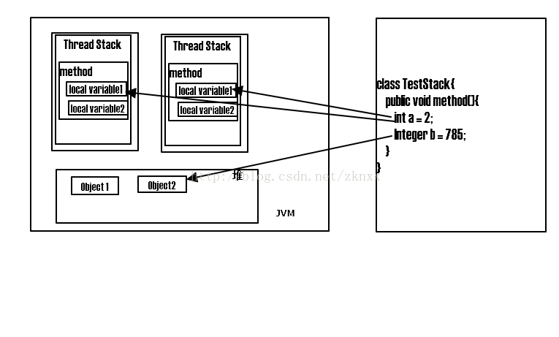

Slide 12
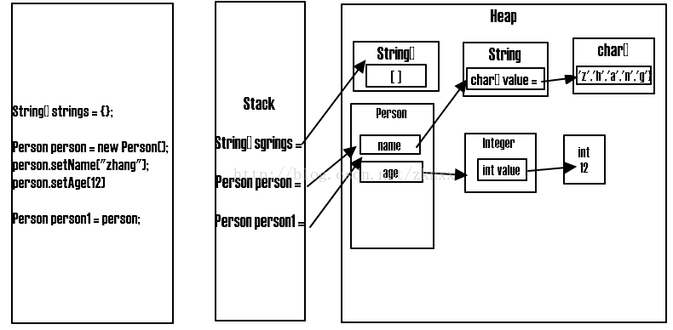

Slide 13
二：JAVA内存模型

Slide 14
共享变量
我们知道JVM中堆内存和方法区是在线程之间共享的。那么这部分内存都包含什么东西呢？包含实例域、静态域、数组元素等。它们又称为共享变量。
java并发线程之间的通信是由java内存模型(JMM)控制的，JMM决定了一个线程对共享变量的写入何时对另一个线程可见(在默认的情况下，JVM并不要求每个变量在任意时刻都保持同步！)
临界区
临界区用来表示一种公共资源或者说是共享数据，它是可以被多个线程使用。但是每一次，只能有一个线程使用它，一旦临界区资源被占用，其他线程要想使用这个资源，就必须等待。

Slide 15
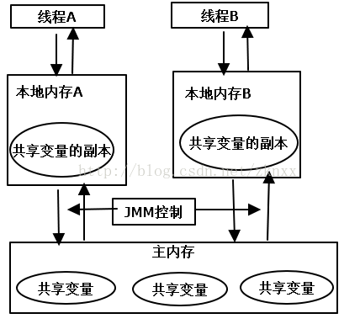
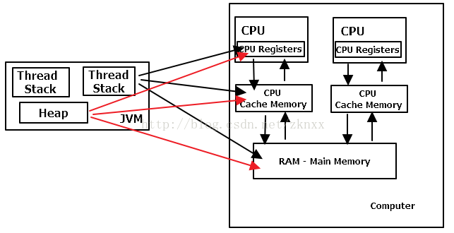
Java内存模型的抽象
程之间的共享变量存储在主内存中，每个线程都有一个私有的本地内存(或者成为工作内存),本地内存中存储了该线程读-写共享变量的副本。本地内存是JMM的一个抽象概念，它涵盖了缓存、写缓冲区、寄存器以及其他的硬件和编译器优化。

Slide 16
原子性
注意这里的原子性不是数据库事务中的原子性。这里原子性的定义是这样的：一个操作或一系列是不可中断的。即使是在多个线程一起执行的时候，这些操作一旦开始，就不会被其他线程干扰。
什么操作具有原子性？
正确同步的程序：临界区内代码的执行具有原子性。
单个volatile变量的读/写具有原子性。
任意的单个变量的读操作具有原子性。
使用CAS对一个共享变量执行操作具有原子性。
什么操作不具有原子性？
i++复合操作。
多线程中未正确同步的代码。
JMM中不保证：在32位的处理器上对64位的long型和double型变量的写操作具有原子性。(当JVM在这种处理器上运行时，可能会把一个64位long/double型变量的写 操作拆分为两个32位的写操作来执行)。

Slide 17
可见性
可见性是指当一个线程修改了某一个共享变量的值，其他线程能够立即知道这个修改。我们在并发编程遇到了一个大的问题是可见性问题，即一个线程对一个共享变量修改的值，另外一个线程读不到这个修改后的值。引起可见性问题的原因有很多，像编译器优化，处理器优化等等。
写缓冲区
现代处理器使用写缓冲区临时保存向内存写入的数据，写缓冲区可以保证指令流水线持续运行，它可以避免由于处理器停顿下来等待向内存写入数据而产生的延迟。同时，通过以批处理的方式 刷新写缓冲区，以及合并写缓冲区对同一内存地址的多次写，减少对内存总线的占用。每个处理器上的写缓冲区，仅仅对它所在的处理器可见（会引起可见性问题）。这个特性会导致处理器对内存的读/写操作的执行顺序 不一定与内存实际发生的读/写操作顺序一致。

Slide 18
重排序
重排序是指编译器和处理器为了优化程序性能而对指令序列进行重新排序的一种手段。也就是说重排序的目的是提高程序的执行性能。
重排序的分类
编译器优化的重排序
编译器在不改变单线程程序执行结果的前提下，可以重新安排语句的执行顺序(这里需要注意的时候不改变单线程程序的语义)。
指令级并行的重排序
现代处理器采用了指令级并行技术(ILP)来将多条指令重叠执行。在单线程和单处理器中，如果两个操作之间不存在数据依赖，处理器可以改变语句对应机器指令的执行顺序。
内存系统的重排序
由于处理器使用缓存和读/写缓冲区，处理器会重排对内存的读/写操作的执行顺序。
所以我们写的java程序，从java源代码到最终实际执行的指令序列，会经历下面的三种重排序：
源代码---->编译器优化重排序---->指令级并行重排序---->内存系统重排序---->最终执行的指令序列

Slide 19
重排序引起的问题
重排序会引起多线程的可见性问题。
数据依赖
如果两个操作访问同一个变量，且这两个操作中一个为写操作，此时这两个操作之间就存在数据依赖性。这里的数据依赖性仅针对单个处理器中执行的指令序列和单个线程中执行的操作。
数据依赖的分类：
类型 | 代码示例 | 说明
写后读 | a=1; b=a; | 写一个变量之后，再读这个变量
写后写 | a=1; a=2; | 写一个变量之后，再写这个变量
写后读 | a=b; b=1; | 度一个变量之后，再写这个变量

Slide 20
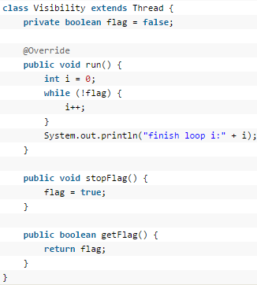
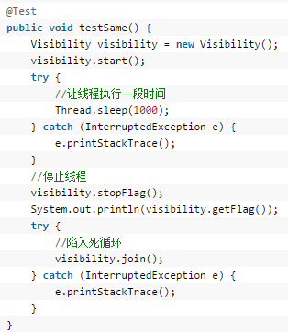

Slide 21
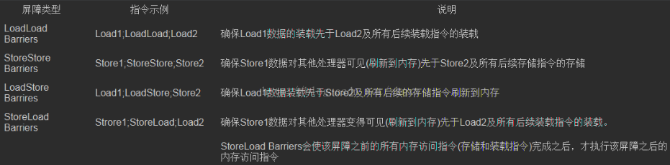
内存屏障
内存屏障（Memory Barrier/Memory Fence）是一种CPU指令，用于控制特定条件下的重排序和内存可见性问题。
屏障类型
as-if-serial语义
as-if-serial语义的意思是：不管怎么重排序，在单线程中程序的执行结果不能被改变。

Slide 22
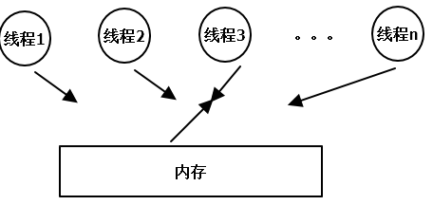
顺序一致性模型
顺序一致性内存模型
顺序一致性内存模型是一个被理想化的理论参考模型，它为程序员提供了极强的内存可见性保证。顺序一致性内存模型有两大特性
1)、一个线程中的所有操作必须按照程序的顺序来执行。(即程序员认为的程序执行顺序和代码中写的顺序是一样的) 2)、(不管程序是否同步)所有线程都只能看到一个单一的操作执行顺序。在顺序一致性内存模型中，每个操作都必须原子执行且立刻对所有线程可见。 顺序一致性内存模型的视图：
在任意时间点最多只能有一个线程可以连接到内存。当多个线程并发执行时图中的开关装置能把所有线程的所有内存读/写操作串行化。

Slide 23
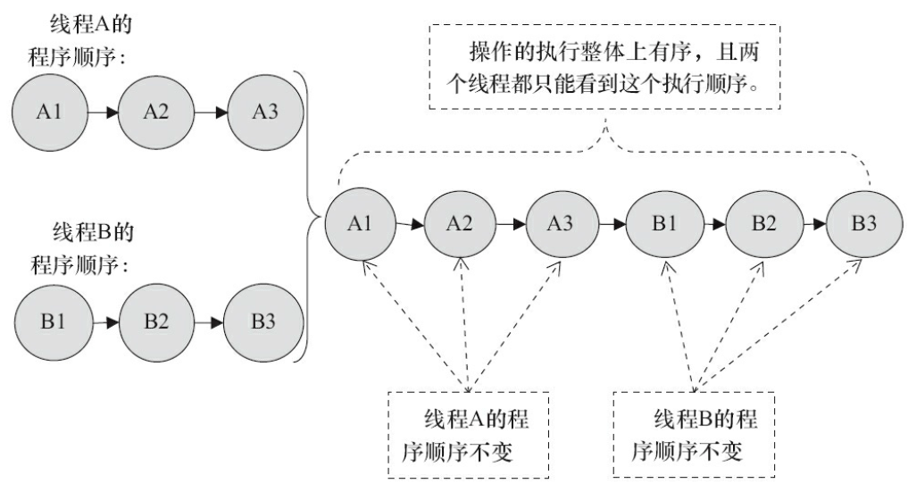
正确同步的程序在顺序一致性模型中的模型视图

Slide 24
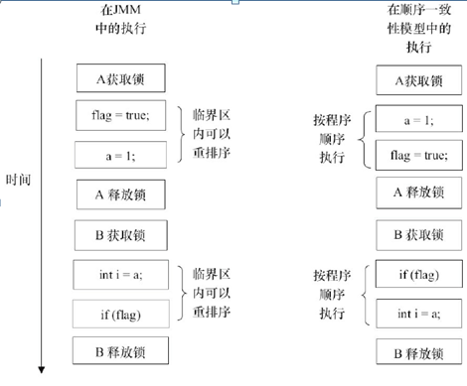

Slide 25
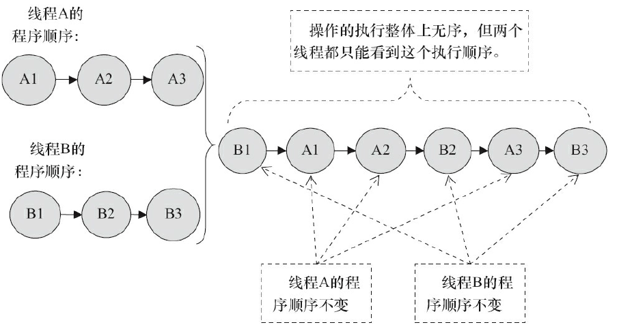
未正确同步的程序在顺序一致性模型中的模型视图

Slide 26
未同步的程序虽然在顺序一致性模型中整体执行顺序是无序的，但所有线程都只能看到一个一致的整体执行顺序。 以上图为例，线程A和B看到的执行顺序都是：B1→A1→A2→B2→A3→B3。之所以能得到这个保证是因为顺序一致性内存模型中的每个操作必须立即对任意线程可见。
但是，在JMM中没有这个保证，未同步程序在JMM中不但整体的执行顺序是无序的，而且所有线程看到的操作执行顺序 也可能不一致。因为在当前线程会把写过的数据缓存在本地内存中，在没有刷新到主内存之前，这个写操作仅对当前线程可见(写缓冲区)。

Slide 27
对于未同步或未正确同步的多线程程序，JMM只提供最新安全性：线程执行时读取到的值，要么是之前某个线程写入的值，要么是默认值(0,null,false) JMM保证线程读操作读取到的值不会无中生有。 在JMM中，未同步程序的执行时，整体上是无序的，其执行结果无法预知。 顺序一致性模型和JMM内存模型的差异： 1）、顺序一致性模型保证单线程内的操作会按程序的顺序执行，而JMM不保证单线程内的操作会按程序的顺序执行（比如上面正确同步的多线程程序在临界区内的重排序） 2）、顺序一致性模型保证所有线程只能看到一致的操作执行顺序，而JMM不保证所有线程能看到一致的操作执行顺序(未正确同步)。 3）、JMM不保证对64位的long型和double型变量的写操作具有原子性，而顺序一致性模型保证对所有的内存读/写操作都具有原子性。

Slide 28
数据争用
当在一个线程中写一个普通变量，在另外一个线程读同一个变量时，如果写和读没有通过同步来排序，就会出现数据争用。当出现数据争用时，程序的执行结果往往和我们预想的不一样(可见性)。

Slide 29
Happens-Before
Happens-Before(HB)的定义：
HB是用来指定两个操作之间的执行顺序，这两个操作可以在一个线程之内，也可以是在不同的线程之间。
HB的关系定义如下：
1)、如果一个操作HB另一个操作，那么第一个操作的执行结果将对第二个操作可见，而且第一个操作的执行顺序排序第二个操作之前(多线程中)。
2)、两个操作之间存在HB关系，并不意味着java平台的具体实现必须要按照HB关系指定的顺序来执行。 如果重排序之后的执行结果,与按HB关系来执行的结果一致，那么这种重排序并不非法(单线程程序中)。

Slide 30
HB的作用
1)、Happens-Before保证了程序在并发执行时，内存的可见性和程序的执行顺序。
2）、对于会改变程序执行结果的重排序，JMM要求编译器和处理器禁止这种重排序。
Happens-Before关系和as-if-serial语义的关系
as-if-serial语义保证单线程内程序的执行结果不被改变。
Happens-Before关系保证正确同步的多线程程序的执行结果不被改变。

Slide 31
Happens-Before规则
在JSR-133中定义了如下Happens-Before规则： 1)、程序顺序规则(单线程规则)：一个线程中的每个操作，Happens-Before于该线程中的任意后续操作。 2)、锁规则：对一个锁的解锁操作，Happens-Before于随后对这个锁的加锁操作。 3)、volatile变量规则：对一个volatile域的写，Happens-Before于任意后续对这个volatile域的读。 4)、传递性规则：如果A Happens-Before B,且B Happens-Before C，那么A Happens-Before C。 5)、start()规则：如果线程A执行ThreadB.start()方法启动线程，那么ThreadB.start()操作Happens-Before于线程B中的任意操作。 6)、join规则：如果线程A执行操作ThreadB.join()并成功返回，那么线程B中的任意操作Happens-Before于线程A从ThreadB.join()操作成功返回。 7)、线程的中断规则：线程的中断先于被中断的代码。 8)、对象的构造函数执行结束先于finalize()方法。

Slide 32
volatile的内存语义
Volatile被称为“半锁”，如果一个字段被声明成volatile，在java内存模型中确保所有线程看到这个变量的值是一致的。即volatile在多处理器开发中保证了共享变量的“可见性”。线程每次读到的值都是最新的值。 volatile不保证线程安全，volatile字段的复合操作(i++)不是线程安全的。
volatile写-读的内存语义
当写一个volatile变量时，JMM会把该线程对应的本地内存中的共享变量值刷新到主内存。 当读一个volatile变量时，JMM会把该线程对应的本地内存置为无效。线程接下来将从主内存中读取共享变量(每次都是从主存中加载数据)。

Slide 33
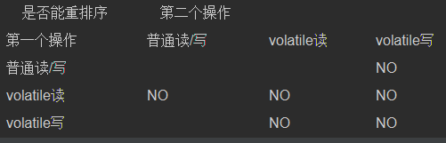
volatile内存语义的实现
前面我们说过重排序会导致可见性的问题，volatile声明的字段可以保证可见性，内存屏障会禁止特定类型的重排序。Volatile内存语义即是依赖于内存屏障来实现的。编译器在生成字节码时，会在指令序列中插入内存屏障来禁止特定类型的重排序。
Volatile重排序规则表

Slide 34
JMM插入的内存屏障
1)、在每个volatile写操作的前面插入一个StoreStore屏障。 2)、在每个volatile写操作的后面插入一个StoreLoad屏障。 3)、在每个volatile读操作的后面插入一个LoadLoad屏障。 4)、在每个volatile读操作的后面插入一个LoadStore屏障。

Slide 35
锁的释放和获取的内存语义
当线程释放锁时，JMM会把该线程对应的本地内存中的共享变量刷新到主内存中。
当线程获取锁时，JMM会把该线程对应的本地内存置为无效。从而使得被监视器保护的临界区代码必须从主内存中读取共享变量。

Slide 36
public class A{
public void run(){ int a = 0; run01(a); } public void run01(int a){ for(int i=0;i<10_000_000;i++) { a++; } System.out.println(a); }
}

Slide 37
Java并发编程的艺术
深入理解Java虚拟机 JVM高级特性与最佳实践
Java并发编程实战
http://rednaxelafx.iteye.com/category/22617
http://hllvm.group.iteye.com/group/forum

Slide 38
谢谢！

